Slide 1


招商代理说明

Slide 2
目录
CONTENTS
01
多粉简介
Brief introduction
02
核心产品介绍
Introduction of core products
03
招商代理
agency business

Slide 3
多粉简介
Annual work summary
01
多粉是一家移动互联网创意营销技术平台，为企业提供基于互联网和移动互联网技术的互动营销产品及SaaS模式全行业解决方案，帮助企业实现自建生态链应用系统。

Slide 4
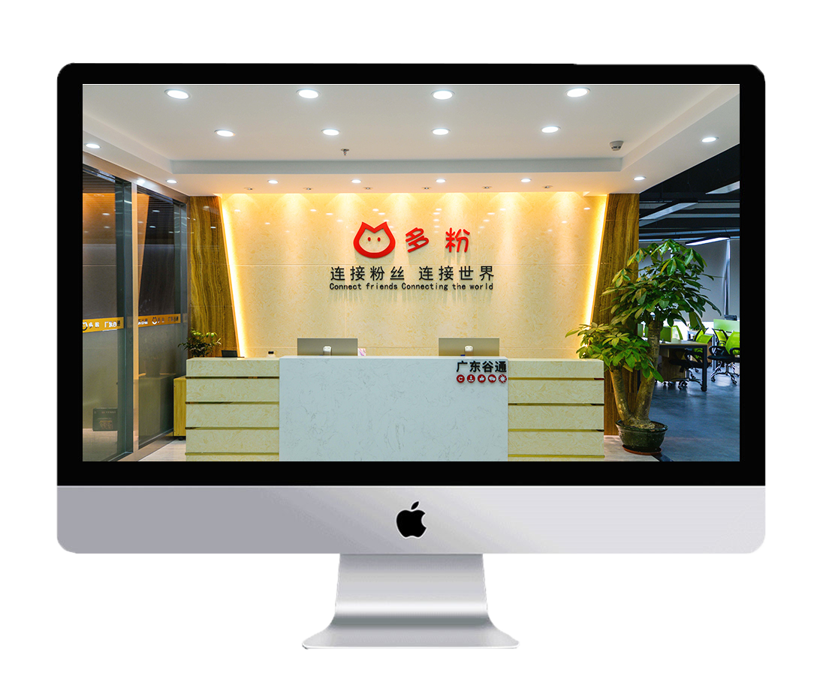
关于多粉
多粉是一家移动互联网创意营销技术平台，为企业提供基于互联网和移动互联网技术的互动营销产品及SaaS模式全行业解决方案，帮助企业实现自建生态链应用系统。

Slide 5
三年历程
2015
2017
  11月 5000+的企业通过多粉平台
  实现升级转型
  9月 与中国电信、中国移动、广发银行
  等知名企业达成合作协议
  7月 多粉正式上线，成为广东首家
  微信公众号功能开发及服务商
  11月 企业全面发展，总部人员
  突破100人，办公面积达1000多平米
  8月 多粉付费用户突破五万
  合作商家超过百家
  3月 多粉在线用户突破20，000
  6月 国内首家移动互联网saas全行业
  解决方案线下实体体验店对外开放
  4月 多粉旗下拥有三家下属
  子公司和38家分公司，服务范围覆盖全国
  主要省份，签约代理商超过150家
  2月 入驻多粉的企业数已经超过100000+
  12月 成立惠州研发二部
  加速产品全面升级
  4月 携手百度、新浪等互联网巨头
  启动移动互联网营销战略计划
2014
2016

Slide 6






我们的客户
目前入驻多粉的企业数已经超过100000+，涵盖了酒店、超市、餐饮、医疗、旅游、教育、美容美发、房产、物业、休闲、汽修、工厂、仓储等二十多个行业。

Slide 7
核心产品介绍
Introduction of core products
02
包含五大核心产品：微信小程序、微信营销、SASS ERP、商家联盟、粉巢系统

Slide 8





核心产品
SASS ERP
提供全行业应用解决方案
微信营销
商家联盟
提供微信营销技术工具
异业商家联盟、资源共享平台
粉巢系统
微信小程序
六站合一的跨平台同步系统
粉丝端、店员端、BOSS端样样具备

Slide 9



微信小程序
小程序是一种不需要下载安装即可使用的应用，它实现了应用「触手可及」的梦想，随时可用，但又无需安装卸载。
研发团队
多粉的研发工程师均有多年微信开发经验，参与过众多一流的移动互联网项目开发。有足够的信心保证高效、稳定、准时地完成微信小程序的开发。
量身定制
我们的团队可根据企业商家的实际需求和行业特点，量身定制出最佳的微信小程序解决方案，助力企业商家移动创意营销新体验。
快速响应
多粉第一时间参与了微信小程序的内测，并已经开始着手构建多粉微信小程序源码库。对于企业商家的定制需求，我们能做到最快的响应速度。

Slide 10
微信营销
转化
关注
微团购、秒杀商城以及二级分销的配合，让多次消费真正落地
wifi加粉、关注有礼以及优惠买单，不放跑一个精准粉丝
支付
设计
建立以商城、会员卡、优惠券以及积分系统等功能为核心的线上支付生态
H5场景、推广海报让平台实用与美观兼具
微信营销
互动
推广
通过高级邀请、微社区以及互动游戏等应用，有效提高粉丝粘度
利用微官网、3D全景、360全景等应用达到全维度推广的效果

Slide 11
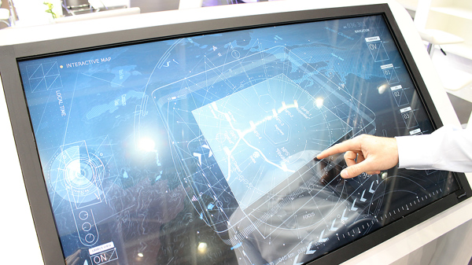









SASS ERP
基于多粉强大的云计算平台，提供数十个行业的SASS ERP选择，支持数据导出本地保存，结合跨平台系统，所有数据无缝对接
目前已上线
即将上线
样子
大白
车小算
小馋猫
来店
小盼
小驿
揽胜家园

Slide 12



商家联盟
盟主
联盟商家
联盟会员
多粉商家联盟系统不但融入了传统的异业联盟中的商机推荐、折扣互通的元素，除此之外，商家联盟系统还创新性的加入了联盟积分系统，实现商家积分的互通，从而大大提升消费者的积极性。

Slide 13



粉巢系统
粉巢系统是一个能集合PC网站、手机网站、微信、APP、小程序、支付宝六站合一的跨平台同步系统，能全面实现订单与会员数据同步和多端流量汇总让您一个用户都不丢。

Slide 14
招商代理
agency business
03
非常欢迎您来到多粉，与我们感受未来科技带给我们服务B端（企业）的能力，引用马化腾的话：腾讯仅是半条命，另外半条命是合作伙伴的。我对合作伙伴的定义要更深，在资源合作共享的时代，只有与合作伙伴一起才能成就多粉，首先我们是优先为合作伙伴提技术与服务支持的，我们首要是让合作伙伴成长起来才能与大家一起服务好全国的多粉客户，我们宏大的目标是成为千亿市值公司，为全球数千万商家提供多粉技术输出，在这个宏伟的目标中我希望有您的加入与我们一起参与这场盛宴。
如果您到公司来洽谈，我愿与你分享多粉未来的场景！一起探讨大家的共同追求。
祝愿：各位伙伴生意兴隆，身体健康！
多粉CEO ---- woodie

Slide 15
代理商发展优势
行业技术前沿
品牌领先
技术升级快速应市场需求变化
明显提升你个人与团队的能力，成就事业
广告资源投入
六大优势
成绩突出有机会纳入上市公司体系
分佣您是大头，支付服务商手续费全额返给合作商

Slide 16
扶持体系
培训支持
视频、总部、微信培训
技术、客服
技术专服，优先处理，7*12小时专业客服在线
市场、物料
会销、广告、宣传页、手册、宣传片
团队、体系
管理、考核体系。搭建咨询
研发团队
多粉的研发工程师均有多年微信开发经验，
客户支持
客户资源分配

Slide 17
代理条件
A
认可多粉品牌与产品价值观
B
人脉资源良好
C
营销推广能力强

Slide 18
代理流程
填写申请表
确定合作意向
预约时间进行洽谈、签署协议
集中培训学习
开始销售工作

Slide 19
成为多粉一份子
与多粉一起改变一种生意方式
招商负责人：黄总监
合作热线：18026496113
邮箱：2881496570@qq.com
微信：duofriendhjx
QQ：2881496570

Slide 20
谢谢观赏

